Slide 2
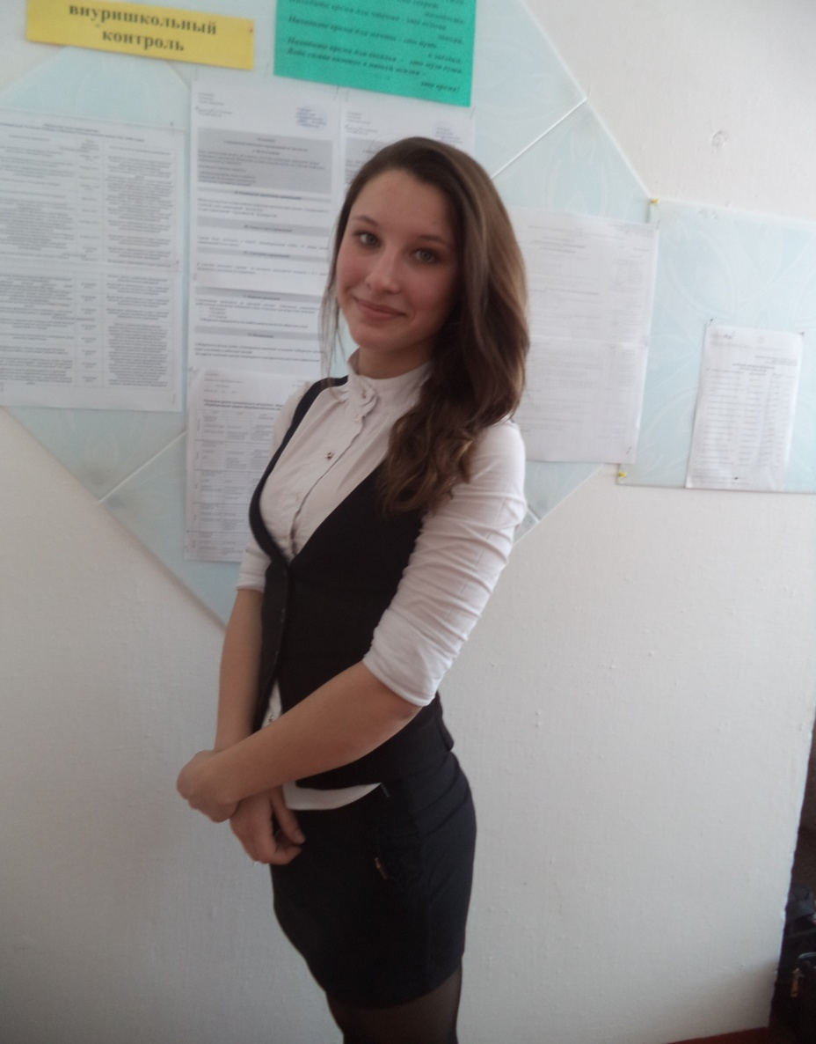
Правительство Школьной страны.
Президент Школьной
страны – Юсько Дарья

Slide 3
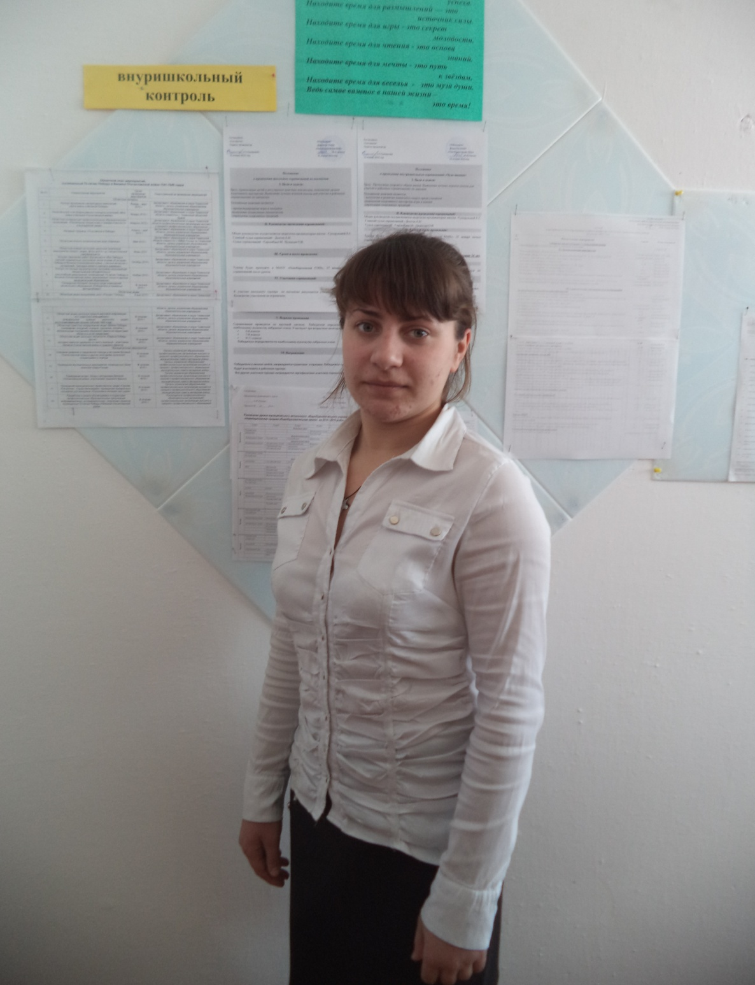
Министр образования –
Абрамюк Алиса

Slide 4
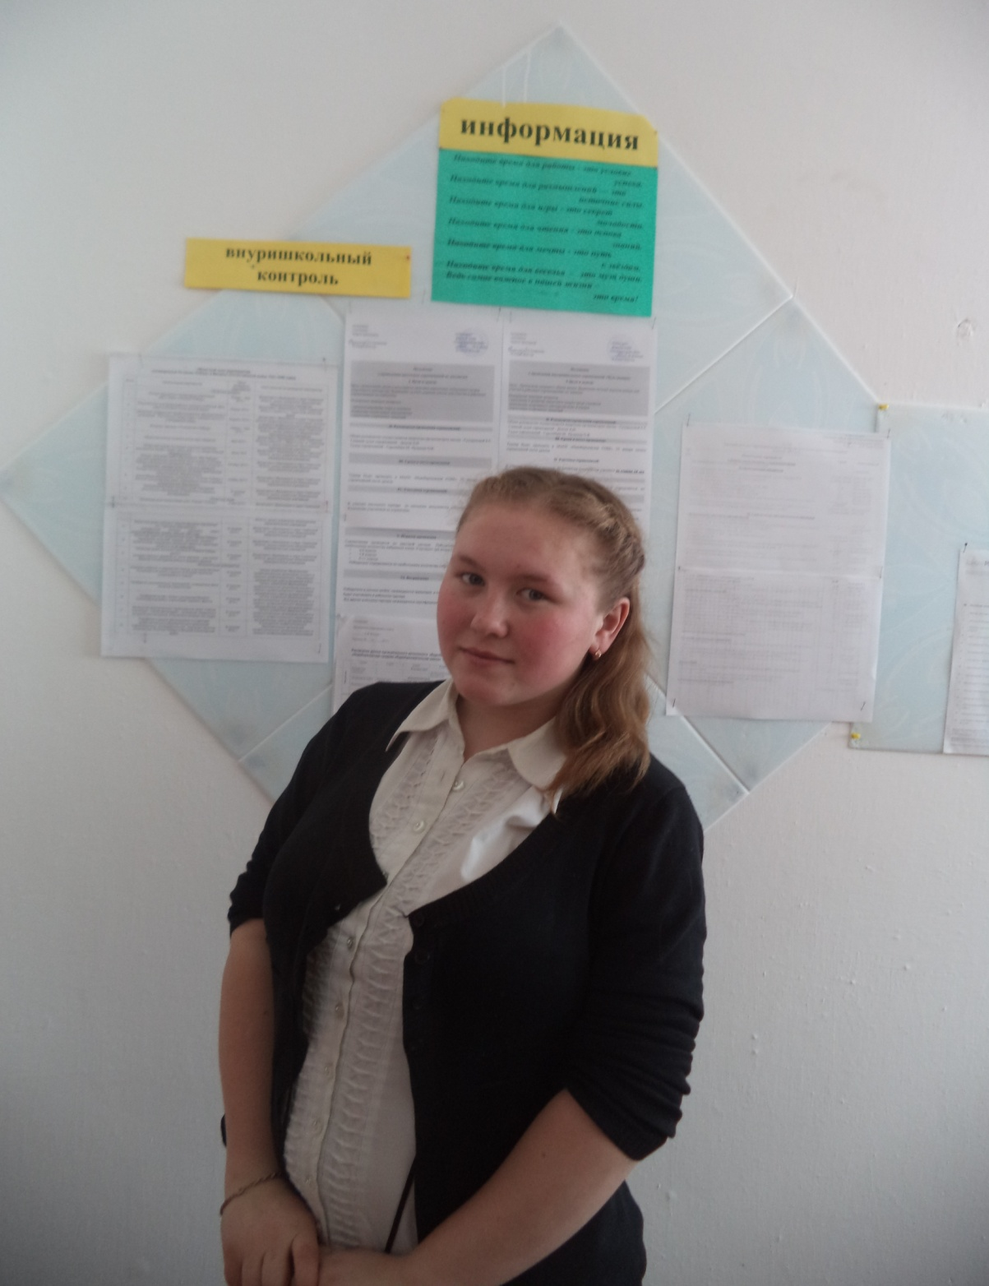
Министр дисциплины
и порядка – Кутузова Юлия

Slide 5
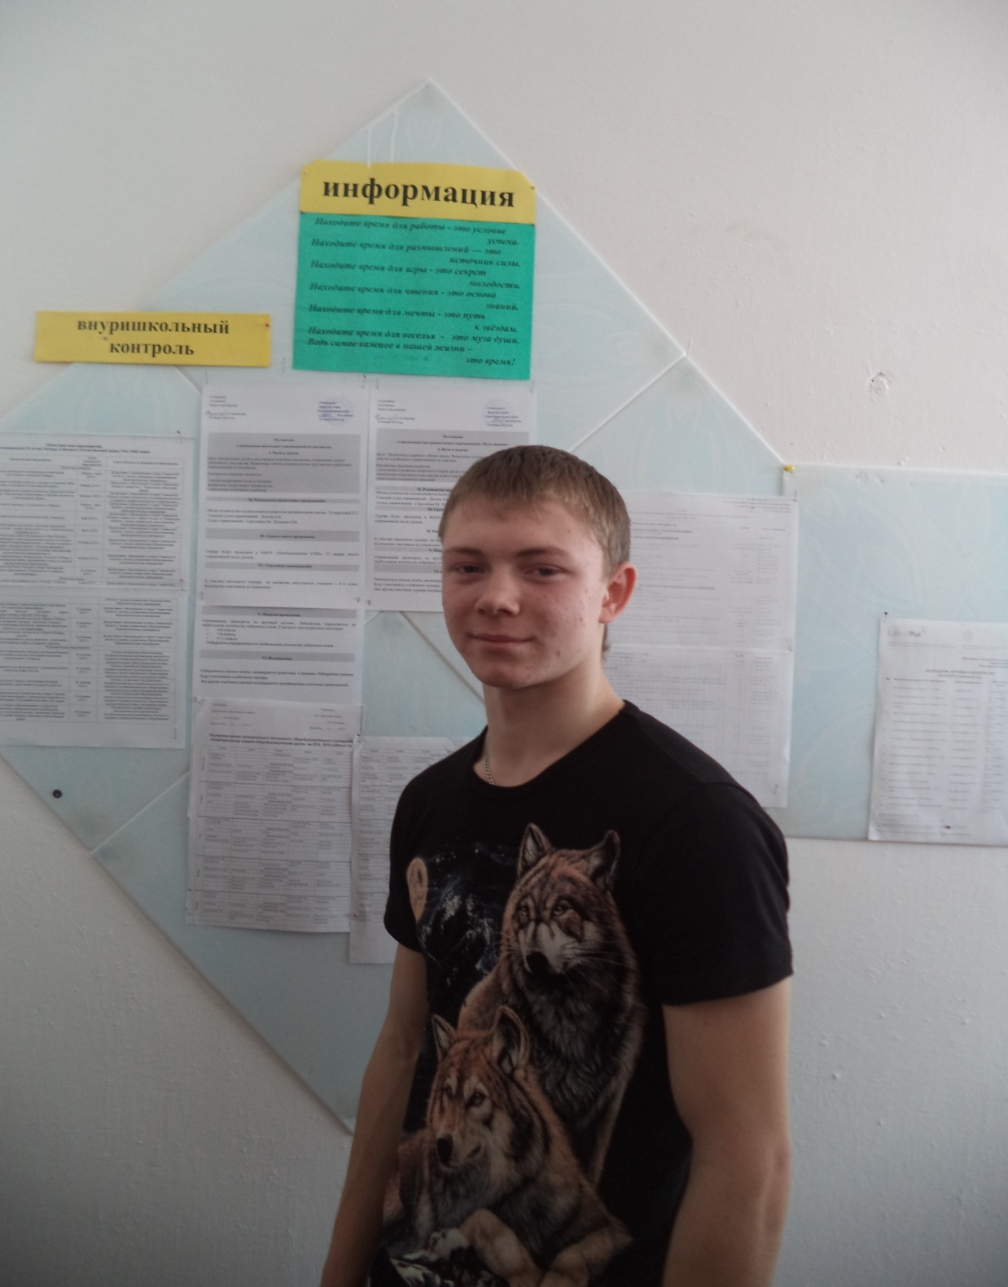
Министр спорта –
Гузич Александр

Slide 6
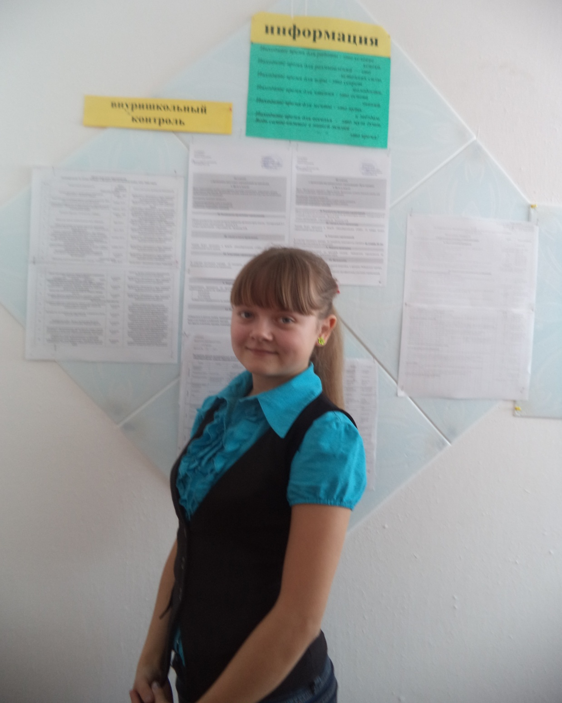
Министр культуры –
Петрова Олеся

Slide 7
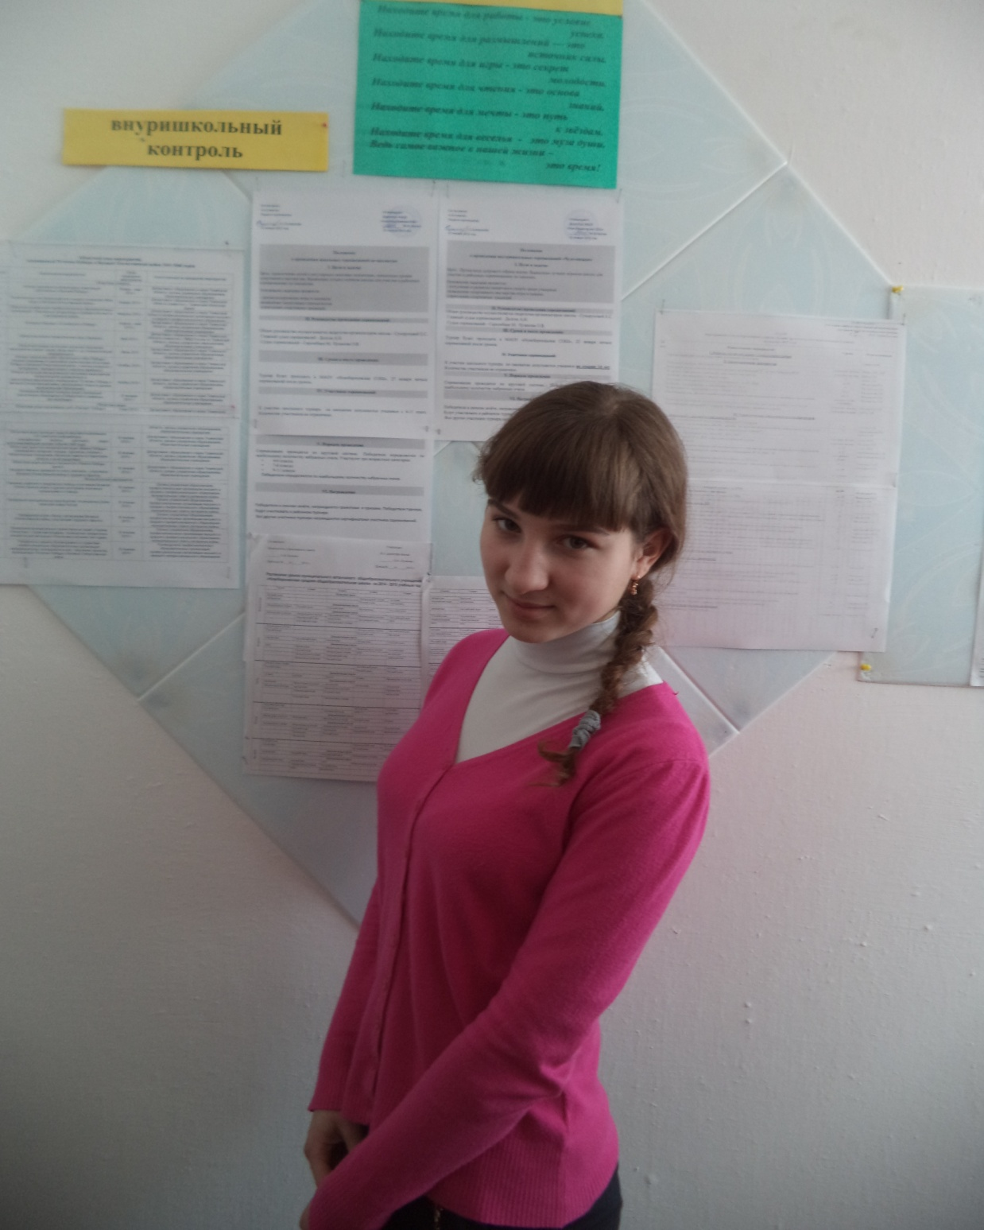
«Пресс – центр» -
Цветкова Любовь

Slide 9
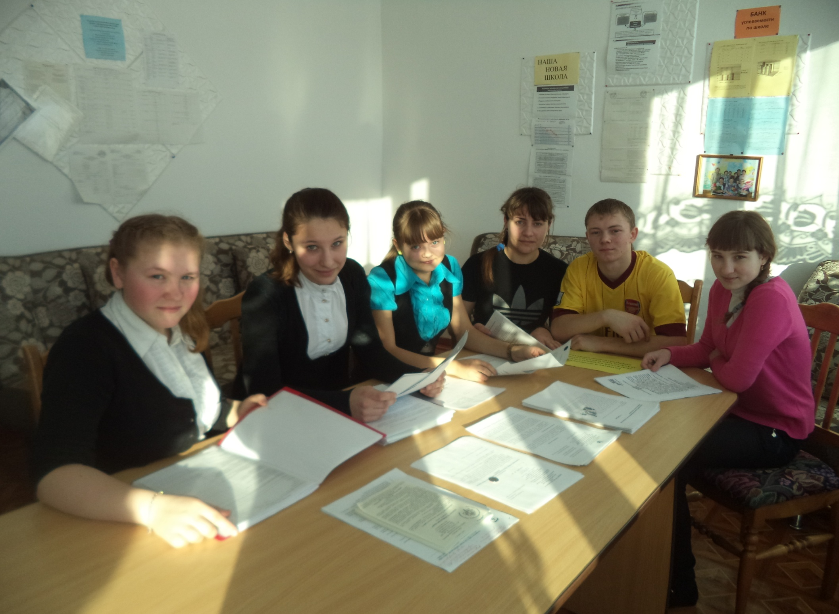
Разрабатываем законы Школьной страны

Slide 10
Наши Законы
Закон точности (закон «ноль-ноль»): всегда дела начинать вовремя, не опаздывать.
Закон поднятой руки: если человек поднял руку, значит, ему есть что сказать.
Закон правой руки: если вожатый поднимает правую руку - все замолкают.
Закон чистоты: не сквернословь, не сори.
Закон орлятского круга: если кто-то начал песню, то не надо ему мешать, разговаривать; если знаешь песню и хочешь петь – подпевай.
Закон равенства: все идеи равны, будь она предложена классным руководителем, командиром класса или ребенком

Slide 11
Закон правды: запомни, правда нужна не только тебе, но и окружающим тебе людям! Будь правдив!
Закон добра: будь добр к ближнему и добро вернётся к тебе.
Закон любви: любовь - это одно из древнейших и наиболее уважаемых чувств, не стесняйся её!
Закон территории: (принимается без обсуждения). Без разрешения ребенок не может покидать лагерь. Будь хозяином своего отряда, лагеря и помни, что рядом люди: не надо мешать друг другу.
Закон милосердия: тебе сегодня хорошо, но рядом могут быть люди, у которых слёзы на глазах. Не забывай их!

Slide 12
Закон памяти: народ, забывший свою историю, умрёт. Помни о своём народе и своей истории!
Закон уважения: хочешь, чтобы тебя уважали – уважай человеческое достоинство других.
Закон старости: помни, старость уважается у всех народов. Будь цивилизован!
Закон свободы: каждый человек хочет быть свободным. Отстаивай свою свободу, не забывай о свободе ближнего.
Закон смелости: вчера ты струсил, но сегодня ты у нас в коллективе. Будь смел.
Закон земли: ни одной сломанной ветки, сохраним нашу планету зелёной!
Закон дружбы: один за всех и все за одного! За друзей стой горой!
Закон творчества: творить всегда, творить везде, творить на радость людям!

Slide 13
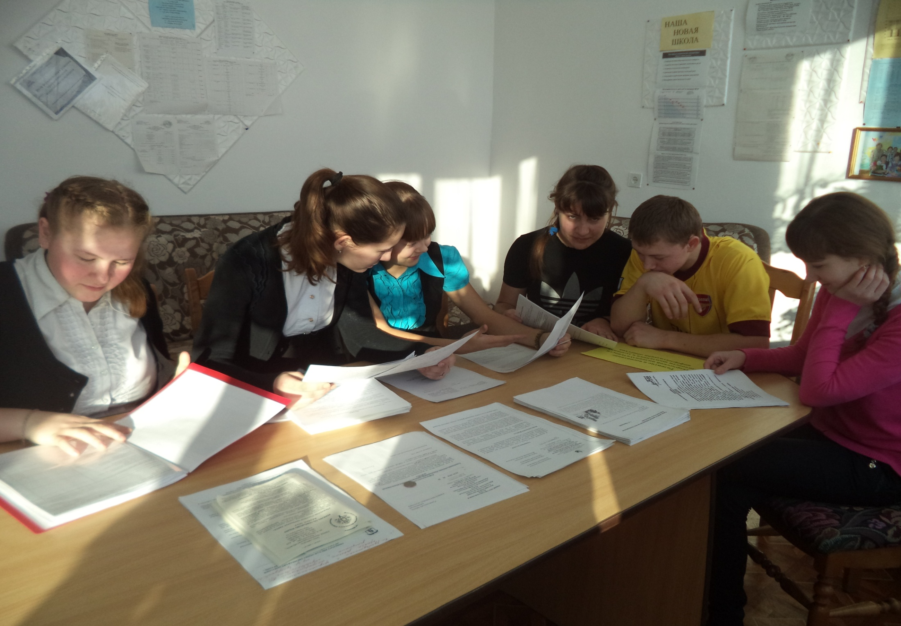
Работаем над планом

Slide 17
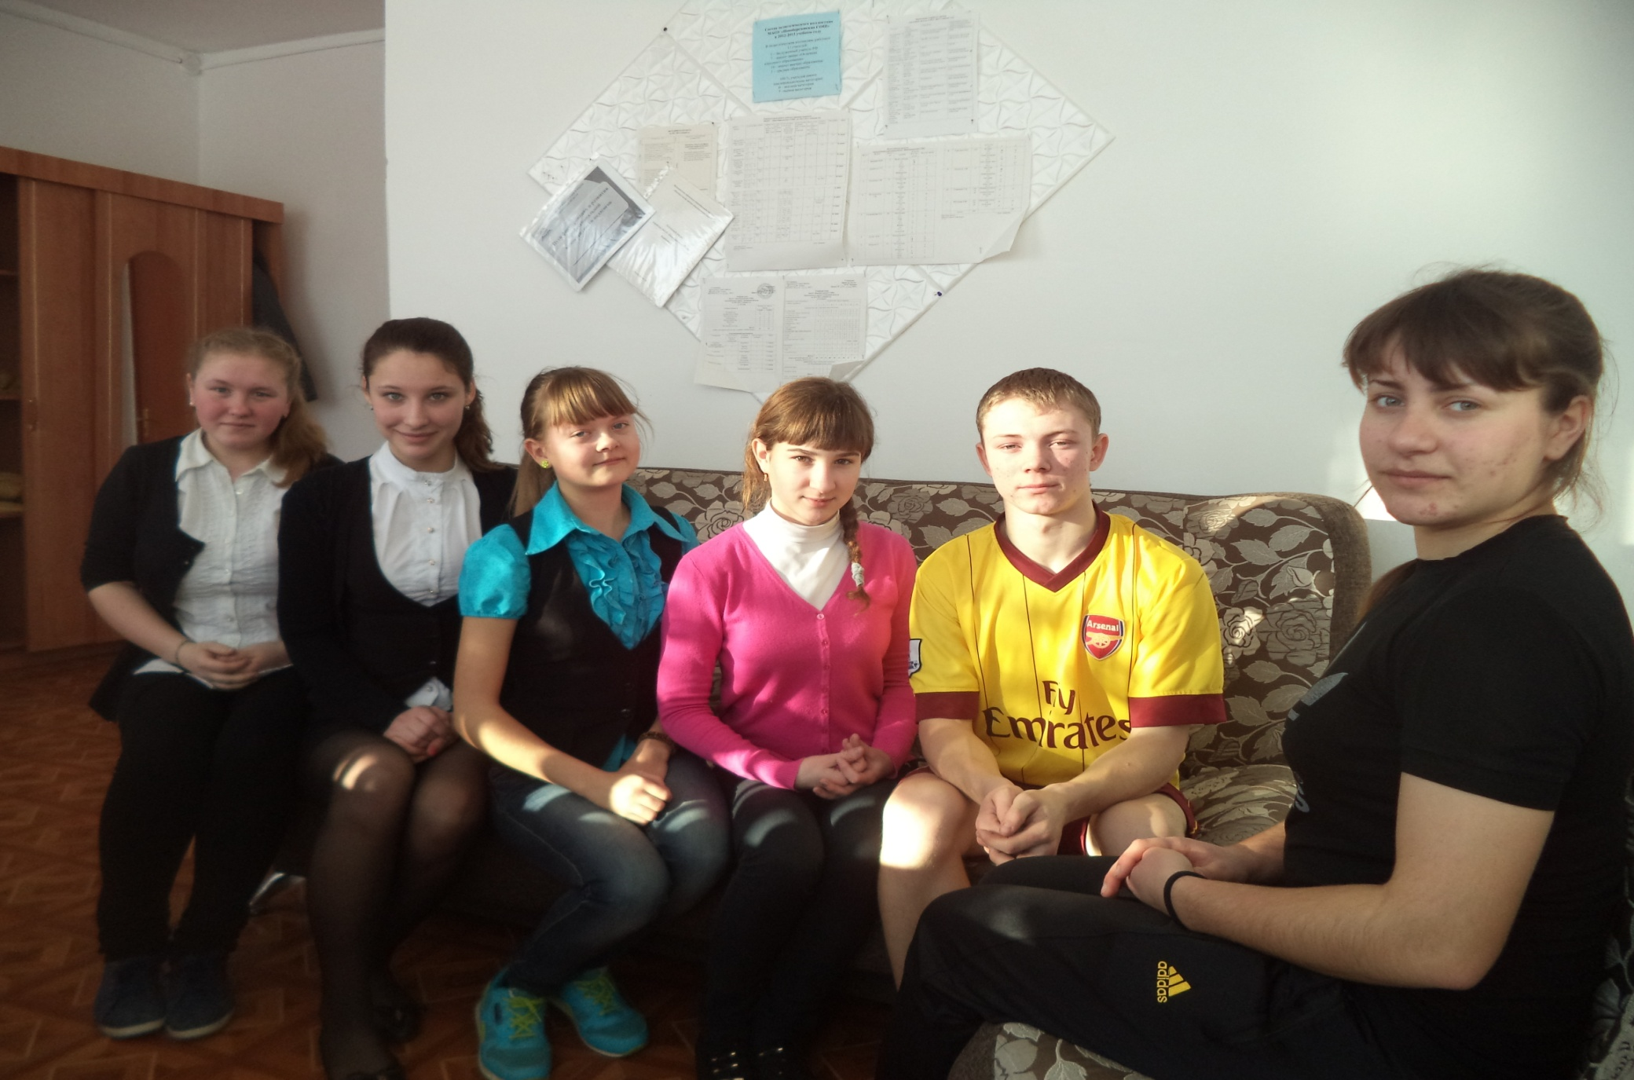
Наш коллектив

